Slide 1

Sistema de administración y control de acceso
Ritmo sport
Diseño de interfaces

Slide 2
Generalidades
El sistema de administración y control de acceso se diseñará como una aplicación de escritorio, en un formato que puede ejecutarse en múltiples sistemas operativos (Java)
El logo de la empresa fue obtenido desde la página de Facebook del mismo negocio
Los colores y estilos de la ventana pueden modificarse a placer del cliente, siempre y cuando no rebase los límites de la tecnología (software de desarrollo) disponibles
La interfaz es una clara demostración del funcionamiento y navegación del sistema
Cualquier cambio o nueva necesidad se debe proponer en este apartado

Slide 3
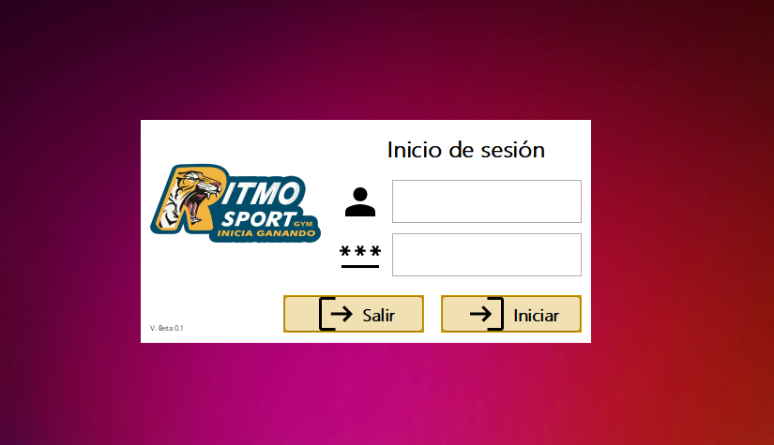
Inició de sesión
Solo los administradores registrados podrán acceder y manipular el Sistema.
El usuario es el correo electrónico.
La contraseña es generada y consultada en el apartado de Administradores del sistema

Slide 4
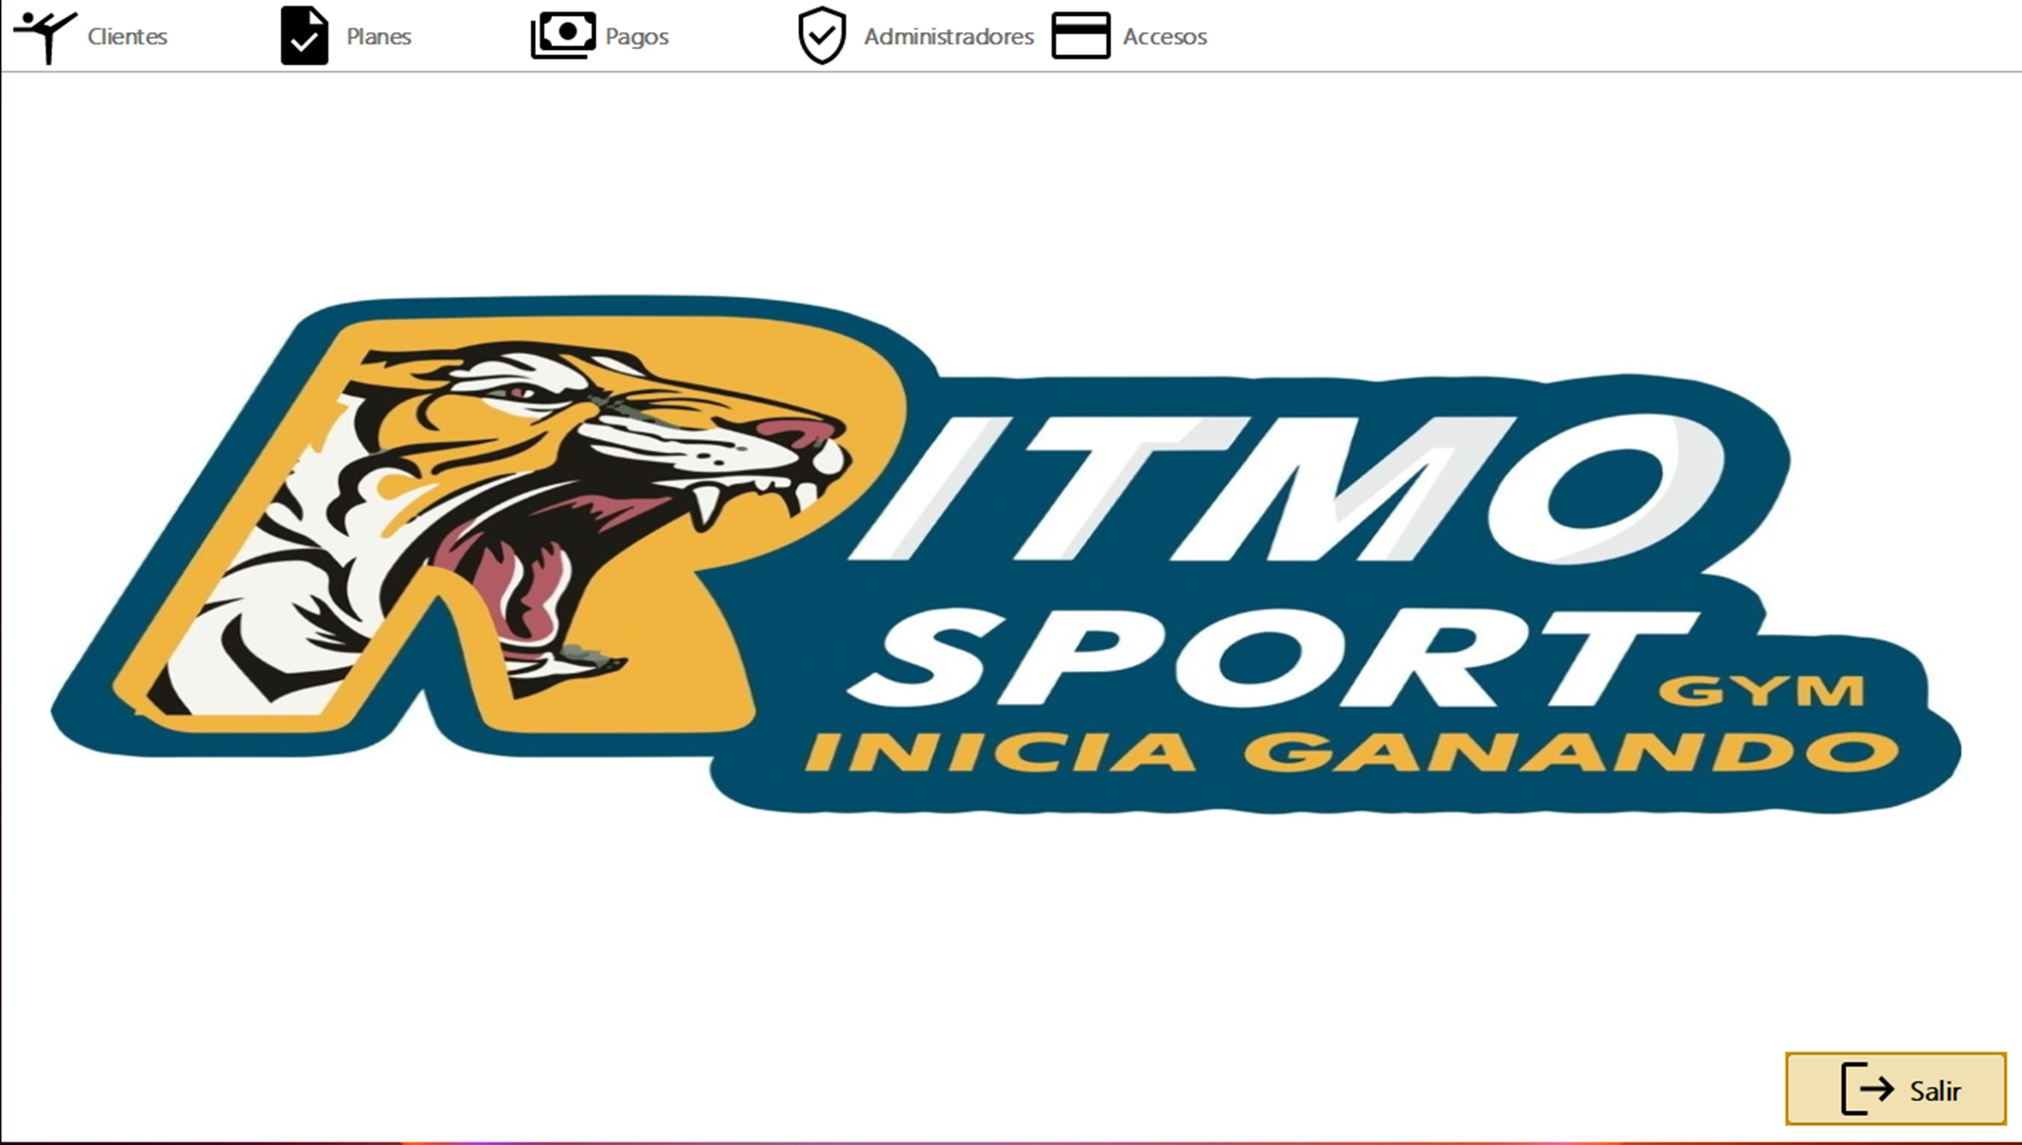
Principal
Es la ventana general de la aplicación, donde se podrá acceder a los módulos generales del sistema, así como terminar o salir de la aplicación

Slide 5
Administración de clientes
Ritmo Sport
Sistema de administración y control de acceso

Slide 6
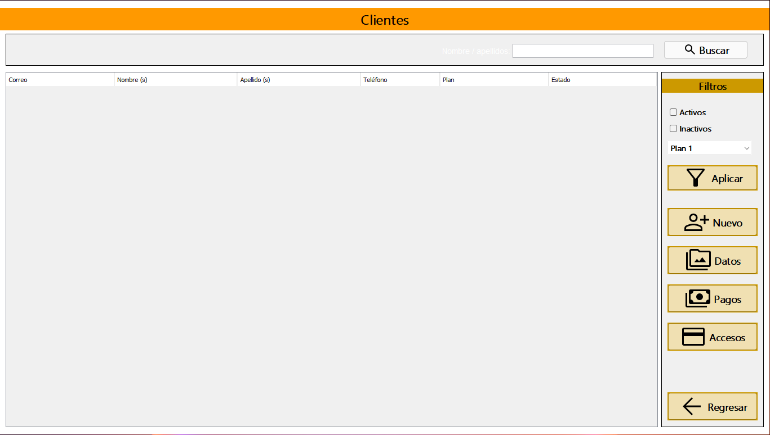
Consulta de clientes
Se muestran los datos principales de los clientes.
Se pueden buscar clientes por su nombre o apellidos
Se tienen filtros para mejorar la búsqueda de los clientes

Slide 7
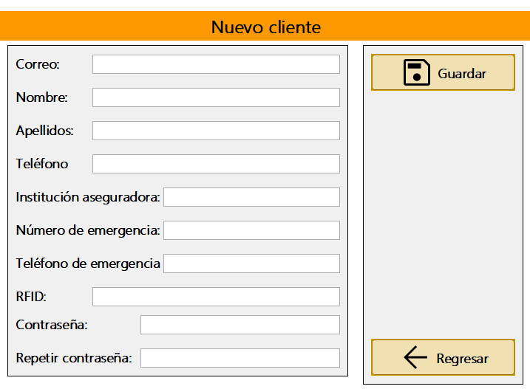
Nuevo cliente
Formulario para dar de alta un nuevo cliente.
La fecha de registro se almacena automáticamente

Slide 8
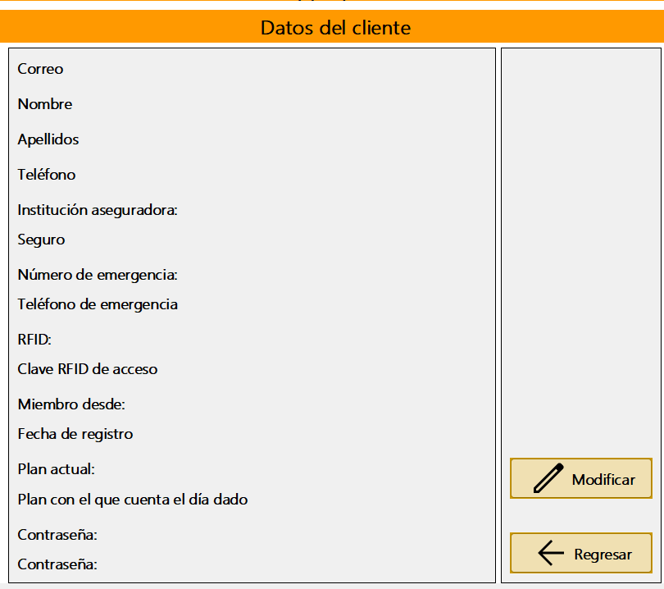
Datos del cliente
Se muestran todos los datos del cliente.
Desde esta ventana se puede acceder a la modificación del cliente.

Slide 9
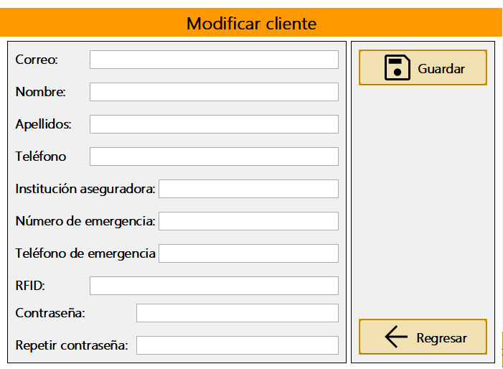
Modificar cliente
Formulario para modificar los datos almacenados de un cliente.

Slide 10
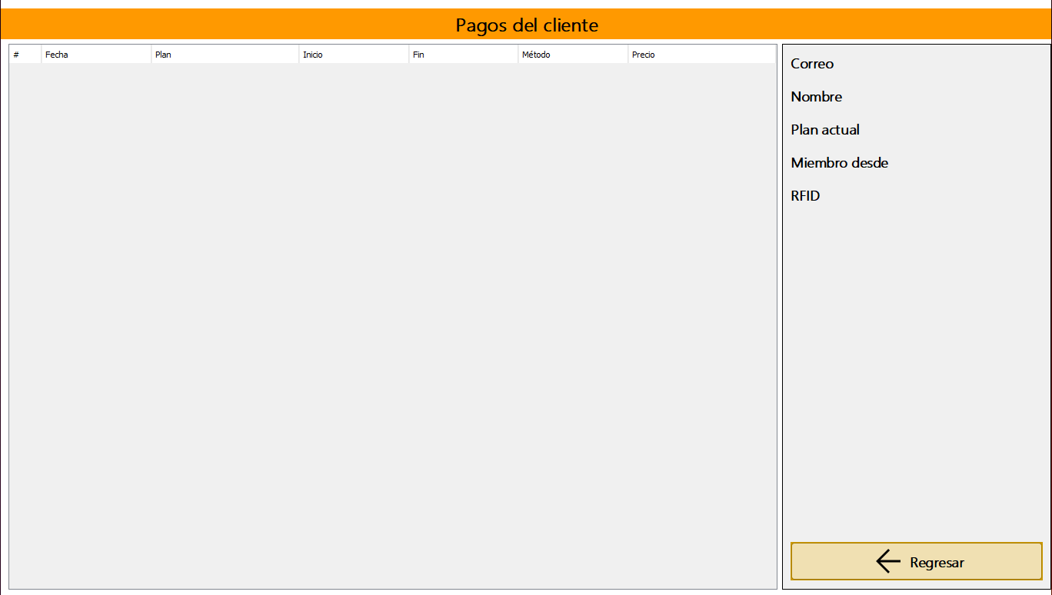
Pagos del cliente
Se muestran todos los registros de los pagos realizados por un cliente

Slide 11
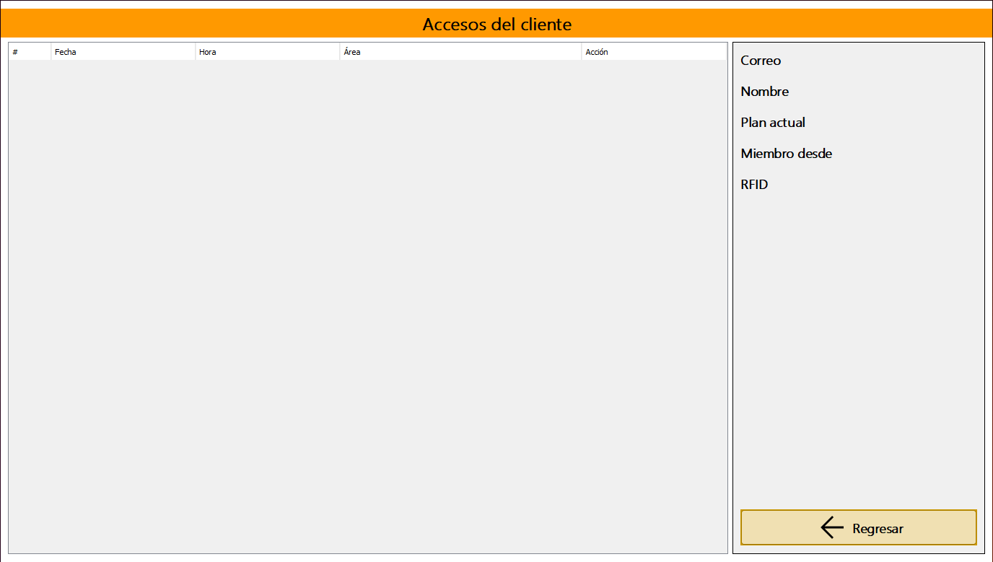
Accesos del cliente
Se muestran todos los registros de los accesos realizados por un cliente

Slide 12
Administración de planes
Ritmo Sport
Sistema de administración y control de acceso

Slide 13
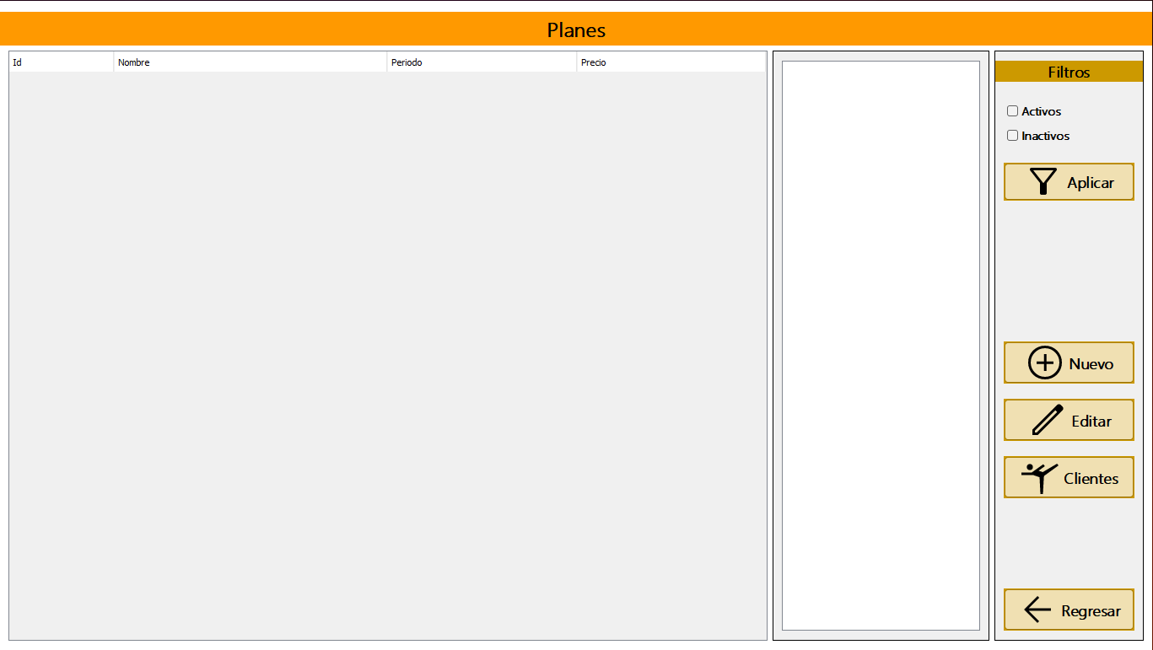
Consulta de planes
Se muestran los datos principales de los planes.
Se tienen filtros para mejorar la búsqueda de los planes.

Slide 14
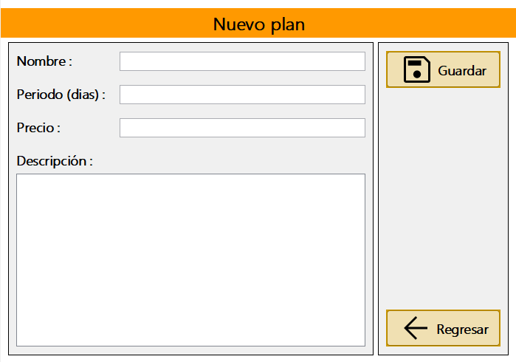
Nuevo plan
Formulario para registrar un nuevo plan.
Al registrarse, se pondrá en estado “Activo”

Slide 15
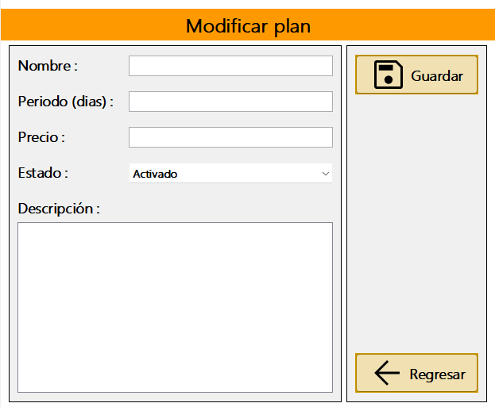
Modificar plan
Formulario para modificar un plan ya registrado.
Un plan puede activarse o desactivarse desde esta ventana.
Por la integridad de los datos, un plan no puede eliminarse

Slide 16
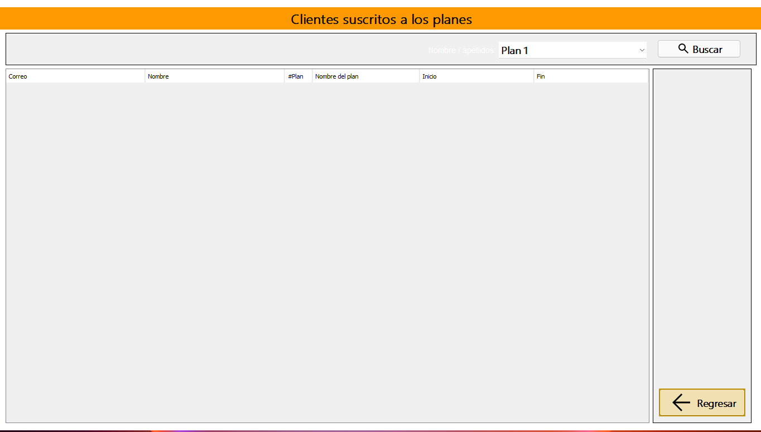
Clientes suscritos a los planes
Pantalla de consulta donde se muestran todos los clientes con un plan activo

Slide 17
Administración de pagos
Ritmo Sport
Sistema de administración y control de acceso

Slide 18
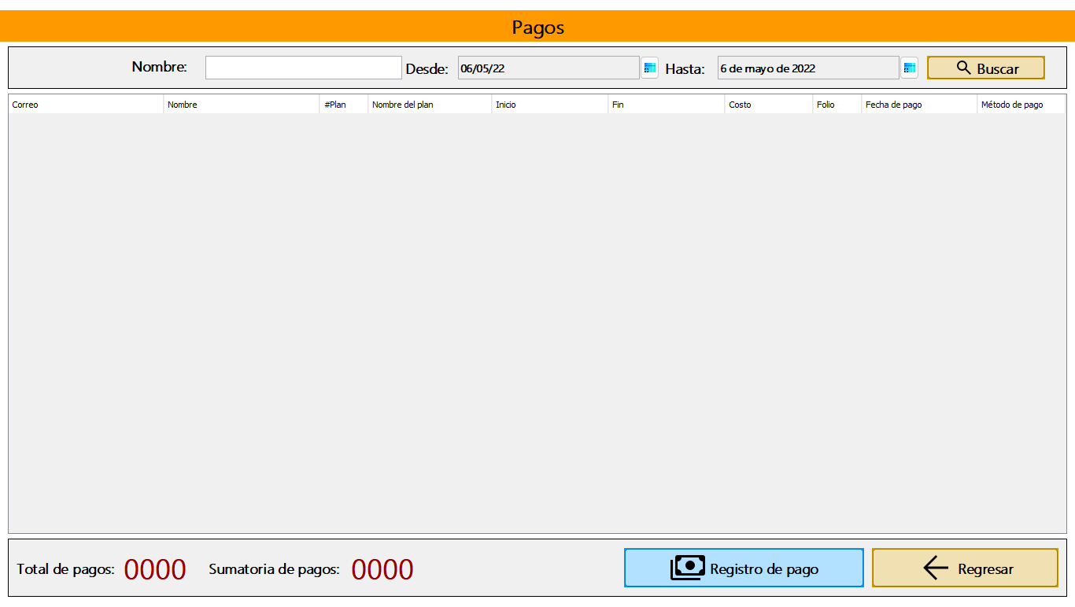
Consulta de pagos
Pantalla de consulta donde se muestran todos los pagos registrados.
Se tienen filtros de búsquedas por fechas y por nombre/apellidos de un cliente
Se puede acceder a la ventana de pago desde esta ventana

Slide 19
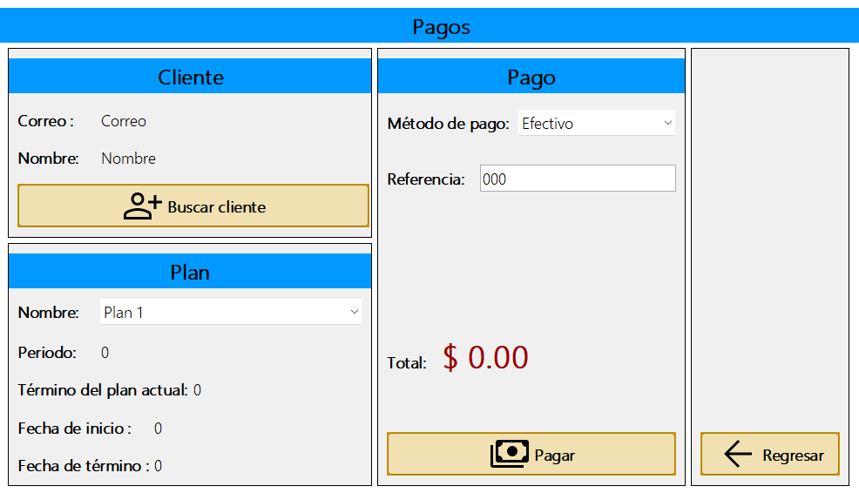
Registro de pagos
Pantalla para registrar un pago, cuenta con 3 secciones:
Buscar y seleccionar el cliente (siguiente ventana)
Selección del plana a pagar
Método de pago

Slide 20
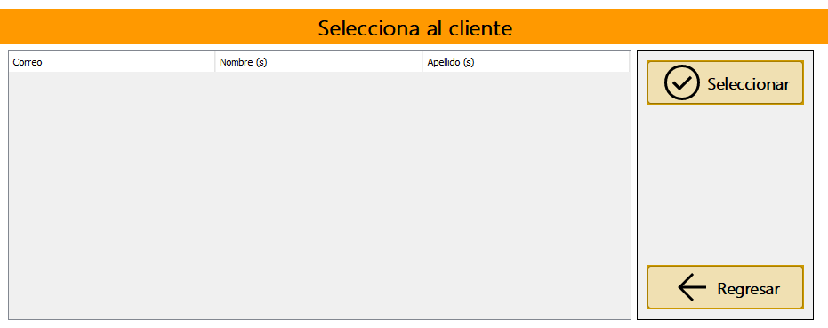
Búsqueda de clientes
Ventana para buscar y seleccionar al cliente que se le registrará el pago (ventana anterior)

Slide 21
Gestión de administradores
Ritmo Sport
Sistema de administración y control de acceso

Slide 22
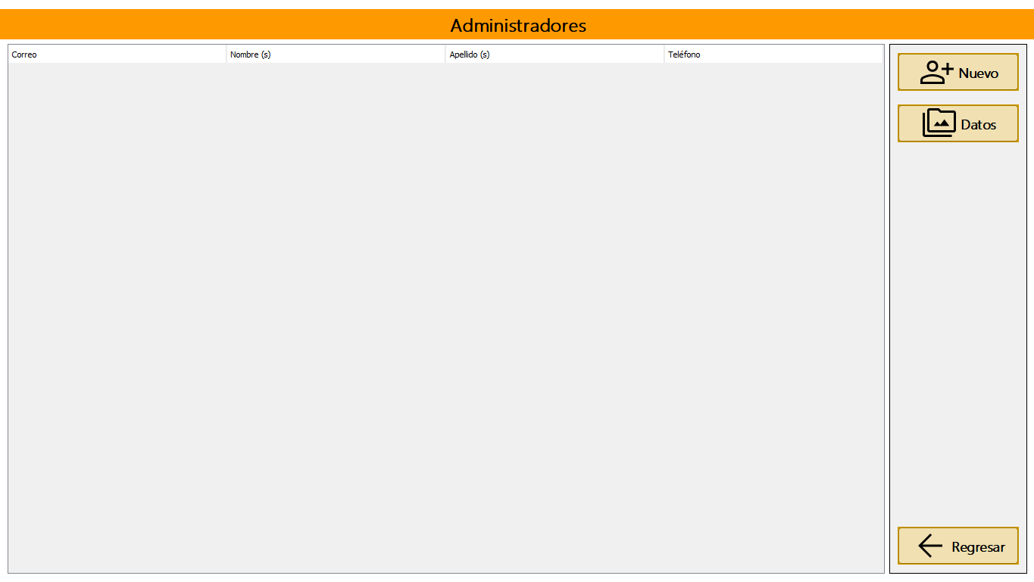
Consulta de administradores
Ventana de consulta de los administradores registrados en el sistema y quienes tendrán acceso al sistema

Slide 23
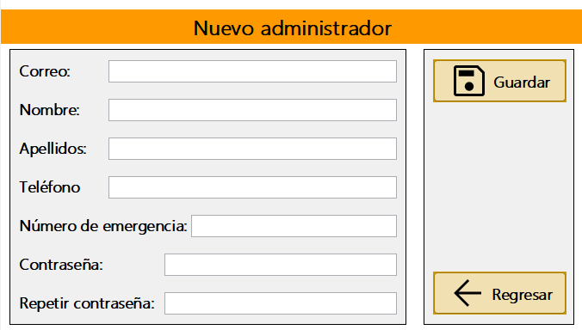
Nuevo administrador
Formulario para registrar a un nuevo administrador

Slide 24
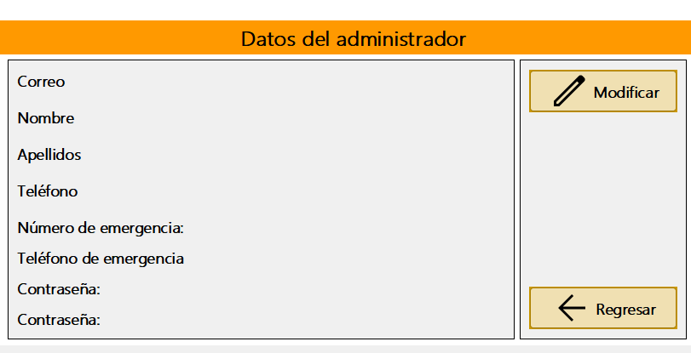
Datos del administrador
Se muestran todos los datos del administrador.
Desde esta ventana se puede acceder a la modificación del administrador.

Slide 25
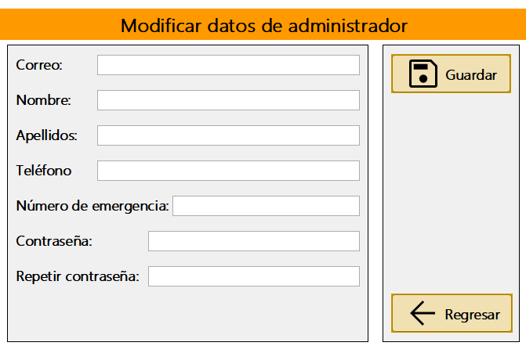
Modificar datos del administrador
Formulario para modificar un administrador ya registrado.

Slide 26
Consulta de accesos
Ritmo Sport
Sistema de administración y control de acceso

Slide 27
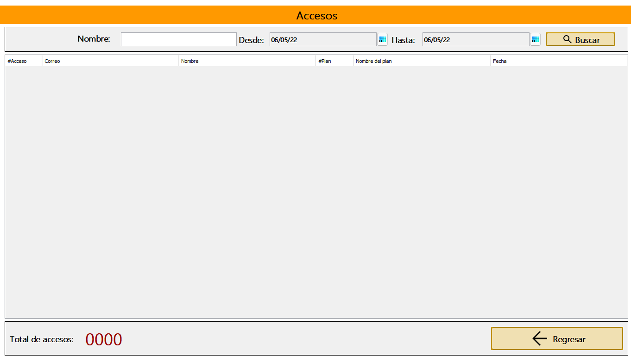
Consulta de accesos
Ventana de consulta de los accesos que se registrarán al pasar su tarjeta al control de acceso

